Slide 1

Název školy: Střední průmyslová škola, Ostrava - Vítkovice, příspěvková organizace
Autor: Mgr. Lenka Hrušková
Datum: 13. 5. 2012 2012
Název: VY_ 32 _INOVACE _5.2.5
Číslo projektu: CZ.1.07/1.5.00/34.0125
Téma: Rysy prózy s tématem 1. světové války (legionářská próza).
Anotace: Prezentace slouží k zopakování probraného učiva. Studenti si písemně i ústně procvičí poznatky o životě a díle autorů legionářské prózy.

Slide 2
Legionářská próza
Československé legie za 1. světové války – bojové jednotky, které vznikly na území Ruska, Francie a Itálie – byly tvořeny z českých vojáků, kteří dezertovali z rakousko-uherské armády, z krajanů, kteří se chtěli zapojit do bojů na straně dohodových mocností a podpořit tak vznik samostatného Československa.
Legionářská próza – literární činnost legionářů během bojů (noviny a časopisy) i pozdější díla vzniklá jako odraz války v meziválečném období
(romány, povídky, memoáry, divadelní hry).

Slide 3
Nejvýznamnější představitelé legionářské prózy:
Josef Kopta
Rudolf Medek
František Langer
Činnost legií přibližují i vzpomínkové knihy
T. G. Masaryka a Radola Gajdy (legionářský velitel).
Za nacistické okupace a komunistického režimu byla legionářská literatura zakázána.

Slide 4
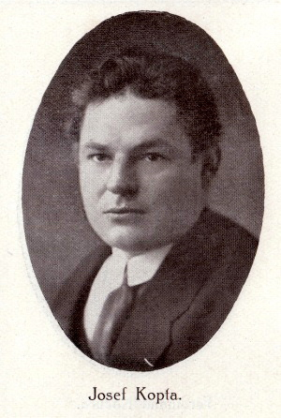
Josef kopta 1894 - 1962

Slide 5
Životopisný přehled:
Český spisovatel a novinář.
Bojoval v rusku, v roce 1916 vstupil do České družiny.
Do vlasti se vrátil v roce 1920 a pracoval jako tajemník Památníku odboje.
Zároveň se věnoval literární činnosti.

Slide 6
Dílo:
Třídílný románový cyklus: Třetí rota, Třetí rota na magistrále, Třetí rota doma – popisuje vznik legií, bitvy s rakouskými i německými vojsky, pozdější boj proti bolševikům a komplikovaný návrat do vlasti.
Hlídač číslo 47 – psychologický román, vysloužilec, nyní traťový hlídač František Douša následkem válečných útrap dočasně ohluchne, po uzdravení hluchotu stále předstírá, aby zjistil pravdu o svém manželství a lidech ve svém okolí. Nakonec je zabit milencem své ženy.

Slide 7
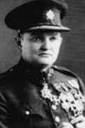
Rudolf Medek 1890 - 1940

Slide 8
Životopisný přehled:
Spisovatel a voják.
Za války dezertoval, stal se legionářem, účastnil se bitvy u Zborova a dalších bitev čs. legií.
V armádě dosáhl vysokého postavení (plukovník, později generál), po válce se stal ředitelem Památníku národního osvobození.
Angažoval se i v politice, ve 30. letech vystupoval proti nacismu.

Slide 9
Dílo:
Celou svou literární tvorbu zasvětil činnosti čs. legií za 1. světové války:
Ohnivý drak
Anabáze
Plukovník Švec – drama o skutečné historické osobnosti – důstojníkovi josefu Jiřím Švecovi.

Slide 10
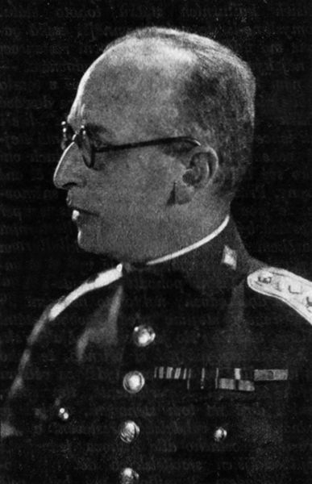
František Langer 1888 - 1965

Slide 11
Životopisný přehled:
Lékař, voják, spisovatel, dramaturg.
V legiích ustanoven plukovním lékařem, po válce pokračoval v práci vojenského lékaře.
Ve 30. letech dramaturgem Městského divadla na Vinohradech.
Kvůli židovskému původu utíká v r. 1939 z vlasti před nacisty do Londýna.
Po roce 1948 zákaz publikovat.

Slide 12
Dílo:
Železný vlk – soubor povídek, 5 z nich napsáno v Rusku, 2 po návratu do vlasti.
Jízdní hlídka – drama.
Velbloud uchem jehly – komedie.
Legionářské prózy – soubor povídek.

Slide 13
Vypracovala Mgr. Lenka Hrušková
Seznam zdrojů:
http://commons.wikimedia.org/wiki/ [cit. 2012-05-13]
KUDĚLKA, Viktor. Malý labyrint literatury. 1. vyd. Praha. Albatros, 1983.
ANDREE, Lukáš a kol. Literatura pro 3. ročník středních škol. 1. vyd. Brno. Didaktis, 2009, ISBN 978-80-7358-149-7.

